Slide 1
土虱競技場
TOSSUG
趙惟倫 <bluebat@member.fsf.org>
2017年12月5日
Notes:
大家好，我是趙惟倫，網路暱稱是bluebat
很高興今天有這個機會和各位分享我所編寫的
一個軟體訊息本地化前置翻譯工具。

Slide 2

tossug-arena
https://github.com/tossug/tossug-arena
簡單的桌遊開發平臺，提供參與者協同開發環境
不同介面的遊戲引擎與玩家引擎可以分別實作
支援與真人、隨機、自身或其他玩家引擎的對戰
初期先實作象棋及其變體的文字介面
程式主體使用ShellScript開發，釋出為公共財
請基於善意，使用任何常見指令稿語言編寫程式
Notes:
1.msgchi倣效其他的 msg* 程式，同樣是以 .pot 檔或 .po 檔做為輸入資料，並且在輸出的訊息中直接產生漢語譯文。不過，msgchi 的目的並不在於完全取代翻譯者，而是希望能夠扮演前置處理程式的角色。
2.3.:
4.除了由英文原文翻譯為漢語的需求之外，在不同漢語之間的互轉也是程式的設計目的之一。
5./usr/bin/msgchi程式依照GPL使用授權。置放於/usr/share/msgchi/之中的字典檔，則是利用各種不同來源的資料整理而得，大多屬於Public Domain。

Slide 3
程式執行
> ./tossug-arena
TOSSUG Arena: Gamelets Arena for AI Players
Usage:
tossug-arena ROUND[-log] [ PLAYER1 [ PLAYER2 [ PLAYER3 ]]]
available ROUNDs:
ShuaiQi TianQi XiangHalf XiangQi XiangThree
available PLAYERs: (Human as default)
for ShuaiQi: Random Random0
for TianQi: Random Random0
for XiangHalf: Random Random0
for XiangQi: Random Random0
for XiangThree: Random Random0
> mkdir players/XiangHalf/YourName
> cp players/XiangHalf/Random/main players/XiangHalf/YourName/main
> $EDITOR players/XiangHalf/YourName/main
> ./tossug-arena XiangHalf YourName Random
> for i in {1..100}; do ./tossug-arena XiangHalf-log YourName Random; done
Notes:
輸入檔可以是po, pot或是其他簡單格式的UTF-8純文字檔，如果省略輸入檔則使用標準輸入，因此也可以利用bash中的<<<來輸入字串。
個別選項的說明：

Slide 4

呼叫流程範例
tossug-arena XiangHalf Random
uis/XiangHalf/Text/main default Random Human
uis/XiangHalf/is_the_end
uis/XiangHalf/get_valid_moves
uis/XiangHalf/Text/show_the_game
players/XiangHalf/Random/main
uis/XiangHalf/get_valid_moves
uis/XiangHalf/get_valid_board
uis/XiangHalf/get_valid_board
Notes:
程式未來發展：

Slide 5
環境變數
ARENA_PLAYER1="Random"|"Human" #一號玩家名稱
ARENA_THEME="default"|"log" #介面主題
ARENA_COLOR1=""|"Red"|"Black"|"White" #一號玩家顏色
ARENA_MOVENO=0|1|42 #目前步數
ARENA_MOVE="A1A1"|"A1B2"|"B2" #目前棋步
ARENA_STATUS="ELIMINATION WINS !"|
"STALEMATE WINS !"|"MIDDLE WINS !" #遊戲狀態
ARENA_TEMP=`mktemp` #暫存檔名
ARENA_BOARD="@@@@@@@@@@@@@@@@@@@@@@@@@@@@@@@@/"|
"k_______________________________/KAAEERRHHCCPPPPPaaeerrhhccppppp" #桌面狀態
Notes:
1.msgchi倣效其他的 msg* 程式，同樣是以 .pot 檔或 .po 檔做為輸入資料，並且在輸出的訊息中直接產生漢語譯文。不過，msgchi 的目的並不在於完全取代翻譯者，而是希望能夠扮演前置處理程式的角色。
2.3.:
4.除了由英文原文翻譯為漢語的需求之外，在不同漢語之間的互轉也是程式的設計目的之一。
5./usr/bin/msgchi程式依照GPL使用授權。置放於/usr/share/msgchi/之中的字典檔，則是利用各種不同來源的資料整理而得，大多屬於Public Domain。

Slide 6

檔案範例
rounds/XiangHalf rounds/XiangHalf-log
players/XiangHalf/Random/main
ARENA_GAME=XiangHalf
ARENA_UI=Text
ARENA_THEME=default
ARENA_GAME=XiangHalf
ARENA_UI=Text
ARENA_THEME=log
#!/bin/bash
# CC0, Wei-Lun Chao <bluebat@member.fsf.org>, 2017
#
MOVESNEXT=`"$DATADIR/uis/$ARENA_GAME/get_valid_moves"`
MOVESNO=$((${#MOVESNEXT}/5))
MOVE=${MOVESNEXT:(RANDOM%MOVESNO)*5:4}
echo ${MOVE}

Slide 7
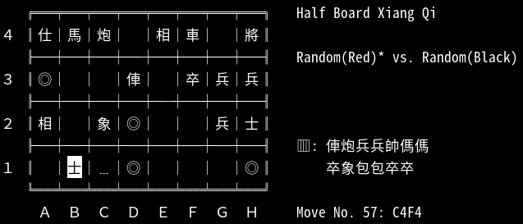
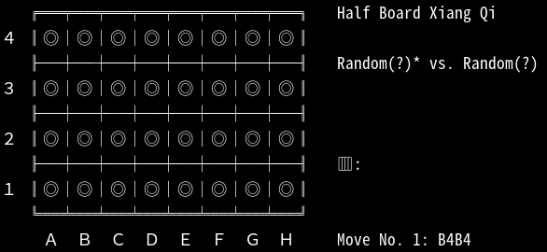
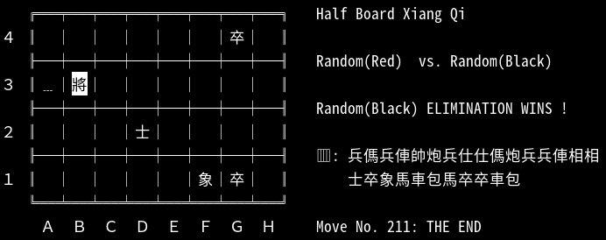

XiangHalf
暗棋(象棋半盤)
紅方：帥仕相俥傌炮兵
黑方：將士象車馬包卒
依翻棋決定玩家顏色

Slide 8
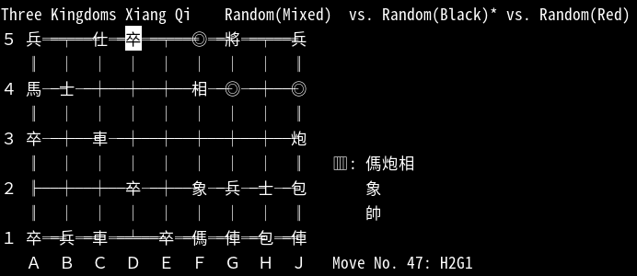
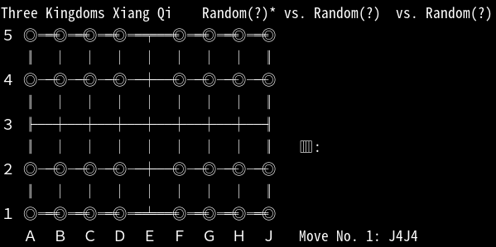
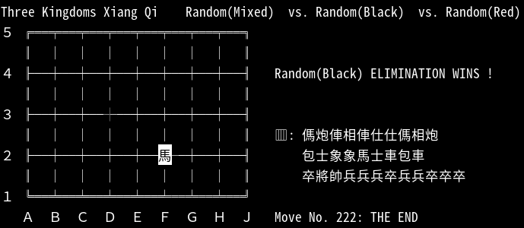
XiangThree
三國暗棋
紅方：仕相俥傌炮
黑方：士象車馬包
混合方：帥將兵卒
依翻棋決定玩家顏色

Slide 9
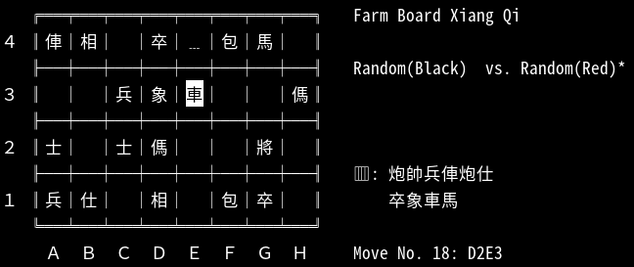
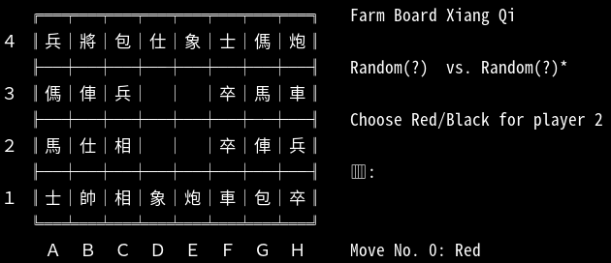
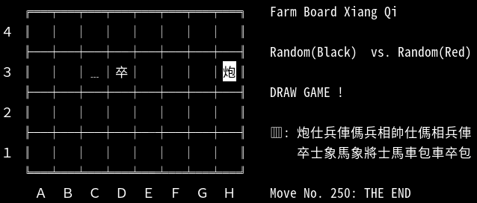
TianQi
田棋(暗棋變體)
紅方：帥仕相俥傌炮兵
黑方：將士象車馬包卒
暗棋除去兩對兵卒
全翻後爭取先後或顏色

Slide 10
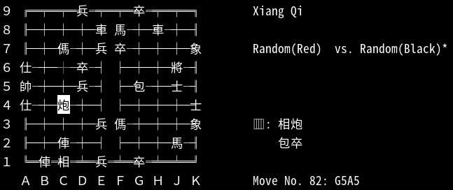
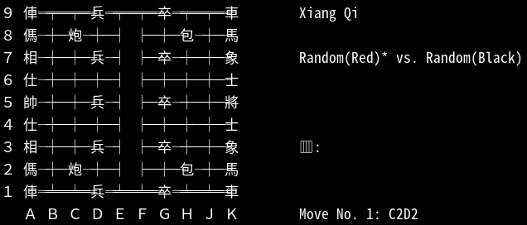
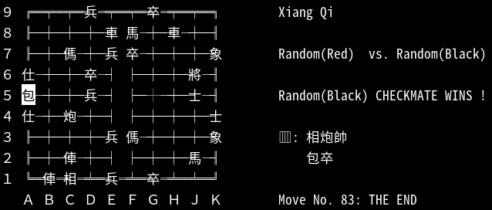
XiangQi
象棋
紅方：帥仕相俥傌炮兵
黑方：將士象車馬包卒
先行玩家為紅方

Slide 11
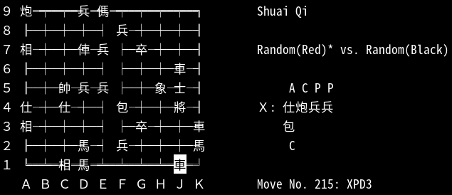
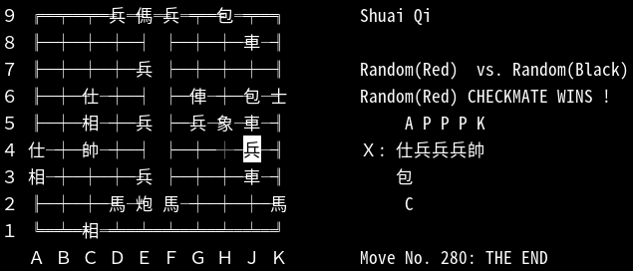

ShuaiQi
帥棋(象棋變體)
紅方：帥仕相俥傌炮兵
黑方：將士象車馬包卒
先行玩家為紅方
俘子變為己方棋子並放回己方原位為一有效着手
實體遊戲可使用兩副棋子替換或將異色同階棋子背面相黏

Slide 12
協作需求
真人對戰以測試合法着手與終局判斷是否正確
players/*/YourName/main
  各項遊戲的人工智能玩家(群組成員可直接提交個人引擎)
rounds/Connect6
  六子棋遊戲引擎與介面(棋盤狀態參數要如何描述？)
rounds/Go9
  九路圍棋遊戲引擎與介面(終局狀態要如何判定？)
uis/*/Graph/main
  各項遊戲的圖形介面(可以調用文字介面的既有程序)
Notes:
程式未來發展：

Slide 13
謝謝各位
敬請指教
簡報模板：資訊未來大自由(孫賜萍)
Notes:
謝謝各位。
如果有任何的建議或問題，都歡迎提出來共同討論。

